Slide 1
Rechtswissenschaft
Vorstellung des Studienfachs
Rechtswissenschaft mit dem Abschlussziel der Ersten juristischen Prüfung
&
Rechtswissenschaft im Nebenfach (Bachelor)

Slide 2
Überblick über die verschiedenen Studiengänge
      Die klassische juristische Ausbildung
        Zweigliedrig:
          Universitätsstudium; wird abgeschlossen durch die Erste juristische Prüfung (diese besteht aus einer Staats- und einer Universitätsprüfung; „Erstes Examen“)
          Regelstudienzeit: Zehn Semester
        danach

Slide 3
Überblick über die verschiedenen Studiengänge
        Juristischer Vorbereitungsdienst (Rechtsreferendariat), praktische Ausbildung in der Verantwortung der OLGs, schließt mit der Zweiten juristischen Staatsprüfung ab („Zweites Examen“)
        Dauer: ca. zwei Jahre
      Nur a. E. dieser klassischen juristischen Aus-bildung steht die Befähigung zum Richteramt.

Slide 4
Überblick über die verschiedenen Studiengänge
      Rechtswissenschaft als Bachelor-Nebenfach im Rahmen eines Kombinationsbachelorstudiengangs
      Als Nebenfach zu einem Hauptfach
      In Tübingen: Wahl eines Profils (Zivilrecht, Strafrecht oder Öffentliches Recht)
      Regelstudienzeit: sechs Semester, Höchststudienzeit zehn Semester
      Abschluss: Kein juristischer, richtet sich nach dem Hauptfach (überwiegend: B.A.)

Slide 5
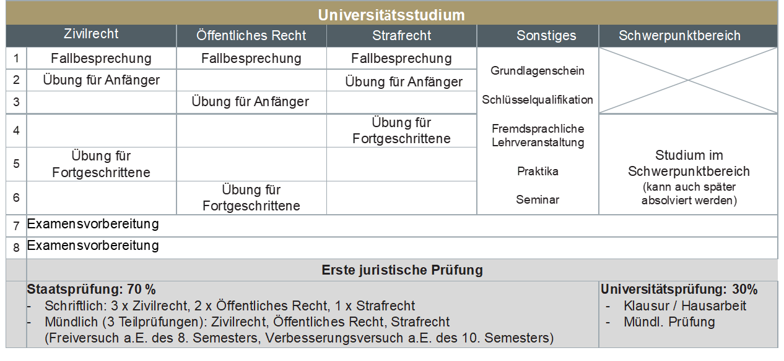
Details zum Studium in Tübingen

Slide 6
Details zum Studium in Tübingen
Auslandsaufenthalt, Seminare, Moot Courts etc.
Studium im Schwerpunktbereich
Die universitäre Schwerpunkt-bereichsprüfung (Universitätsprüfung)
Übungen für Fortgeschrittene
Examensvorbereitung (Exam-inatorium & Klausurenkurse)
Die staatliche Pflichtfach-prüfung (Staatsprüfung in der Ersten juristischen Prüfung)
= Erstes juristische Prüfung
(bei Bestehen: Ref. jur., ReferendarIn)

Slide 7
Details zum Studium in Tübingen
Viel Freiheiten & Flexibilität:
  Besuch von Lehrveranstaltungen kann weitgehend „nach hinten geschoben“ und teilweise auch „vorgezogen“ werden
  Wahlmöglichkeiten hinsichtlich des Schwerpunktbereich und der im Schwerpunktbereich studierten Inhalte sowie des Zeitpunkts des Schwerpunktbereichsstudiums und der Universitätsprüfung
→ Viel Eigenverantwortung!

Slide 8
Details zum Studium in Tübingen
1. Unternehmens- und Wirtschaftsrecht
a) Unternehmensorganisation und –finanzierung
b) Arbeit und Soziales im Unternehmen
c) Wettbewerb und gewerblicher Rechtsschutz
2. Zivilverfahrens- und Insolvenzrecht
3. Fundamente Europäischer Rechtsordnungen
a) Römisches Privatrecht
b) Neuere Rechtsgeschichte und Juristische Zeitgeschichte
c) Religionsverfassungsrecht und Kirchenrecht
4. Recht der internationalen Beziehungen (Völkerrecht, Europarecht,
IPR und Rechtsvergleichung)
a) Internationales öffentliches Recht (unter Einschluss des internationalen Wirtschaftsrechts)
b) Internationales Privat- und Verfahrensrecht, Rechtsvergleichung
5. Öffentliche Wirtschaft, Infrastruktur und Umwelt
6. Steuerrecht
7. Strafrechtspflege
a) Kriminalwissenschaften
b) Wirtschaftsstrafrecht mit internationalen und strafprozessualen Bezügen

Slide 9
Details zum Studium in Tübingen
  Details zum Studium der Rechtswissenschaft als Bachelor-Nebenfach in Tübingen
    Zunächst: Regelungen
        Vor allem: LHG (sowie weitere bundes- und landesrechtliche Normen)
        Studien- und Prüfungsordnung der Universität Tübingen für den Teilstudiengang Bachelor-Nebenfach Rechtswissen-schaft der Juristischen Fakultät sowie weitere Satzungen der Eberhard Karls Universität Tübingen
        Modulhandbuch

Slide 10
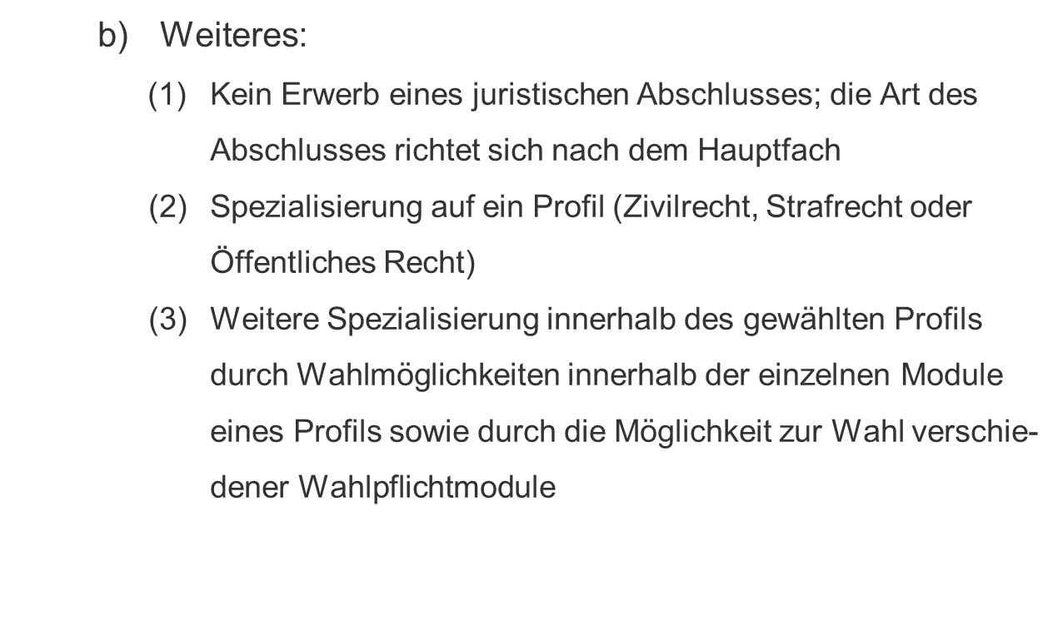
Details zum Studium in Tübingen

Slide 11
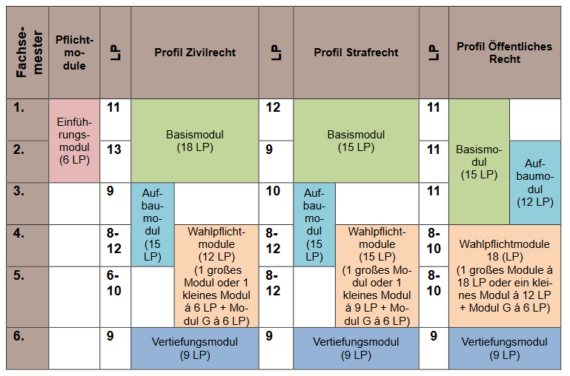
Details zum Studium in Tübingen

Slide 12
Weitere Informationsmöglichkeiten
  Auf der Homepage der Juristischen Fakultät unter:
    Studium/Studieninteressierte
    Studium/Studienfachberatung/Studien- und Prüfungsordnungen (hier finden Sie auch Studienpläne sowie das Modulhandbuch für das Bachelor-Nebenfach Rechtswissenschaft)
    Studium/Studienfachberatung/FAQ
  BW² – Beispielaufgaben aus dem Studium:
  https://www.studieren-in-bw.de/vor-dem-studium/bestor/bw2-beispielaufgaben-aus-dem-studium/
  Tübinger Studienwahltest:
  https://www.studienwahltest.uni-tuebingen.de/index.php?view=frontend
Vortrag: „Einblicke ins Jurastudium“
    Studium/Studieninteressierte/Weitere Informationsangebote

Slide 13
  Vielen Dank für Ihre Aufmerksamkeit
  und
  viel Spaß bei mit den Angeboten des
  Studieninfotags!

